Slide 1
Il mondo dei sensori
A cura dell’Ing. Marco Buttolo
Senza percezioni non si può vivere

Slide 2
SENSORI
I sensori permettono di misurare le grandezze fisiche e trasformarle in segnali elettrici da inviare al Sistema decisionale. Sono gli “occhi” di un robot.
Ce ne sono di vari tipi:
Sensori di forza
Sensori di temperatura
Sensori di prossimità
Sensori di accelerazione e velocità

Slide 3
SENSORI
I sensori di prossimità permettono al robot di percepire la distanza da un ostacolo. Ci sono sensori di prossimità IR, i quali emettono un raggio di luce tramite un LED. Il raggio viene riflesso dall’oggetto e captato da un fototransistor montato sul sensore.
Sfrutta un noto concetto di TOF (Time Of Flight)

Slide 4
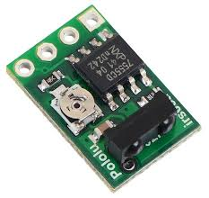
SENSORI

Slide 5
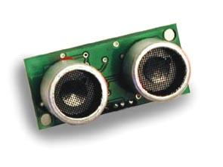
SENSORI
Altri sensori di prossimità sono le telecamere con sensori CCD. Emettono un raggio laser.
Il sensore di prossimità ad ultrasuoni invece sfrutta la riflessione di onde ad ultrasuoni (frequenze attorno ai 50 kHz).

Slide 6
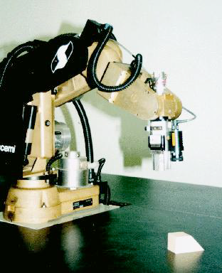
SENSORI

Slide 7
SENSORI DI TEMPERATURA
A cura dell’ Ing. Marco Buttolo

Slide 8
I sensori di temperature più comuni sono delle termoresistenze. Al variare della temperature, molti materiali variano la propria resistività.

Slide 9
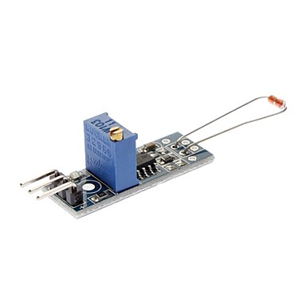

Slide 10
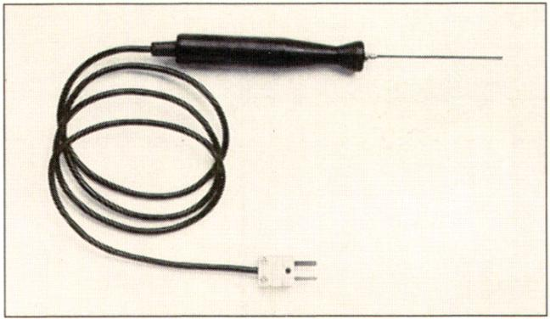
In un circuito formato da due conduttori di natura differente, sottoposto a una differenza di temperatura, si instaura una differenza di potenziale (d.d.p) ossia una tensione. Questo è il principio di funzionamento delle TERMOCOPPIE che sono in grado di misurare grandi temperature.

Slide 11
SENSORI DI FORZA
A cura dell’Ing. Buttolo Marco

Slide 12
Estensimetri: sensori che misurano la forza che agisce su un materiale quando si deforma. Ogni materiale quando si deforma varia la sua resistenza elettrica. Sono i sensori di deformazione più utilizzati.

Slide 13
SENSORI DI VELOCITA’ ED ACCELERAZIONE
A cura dell’Ing. Marco Buttolo

Slide 14
La dinamo tachimetrica è un sensore di tipo analogico che fornisce
una tensione di uscita proporzionale alla velocità di rotazione. E’ un sensore compatto e di basso costo.
In robotica per misurare posizione e velocità dei giunti si usano gli ENCODER.
Un encoder è un dispositivo composto da un disco rotante con zone opache e zone trasparenti.

Slide 15
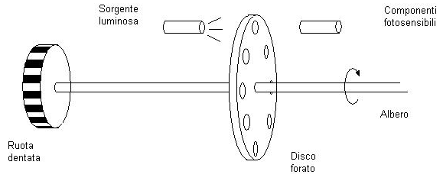
E’ un dispositivo che converte la posizione angolare del suo asse rotante in un segnale elettrico digitale. Esso è un trasduttore di posizione economico, preciso, robusto ed affidabile.

Slide 16
Gli encoder possono essere: incrementali o assoluti. Sui nastri trasportatori per esempio si usano gli encoder incrementali, mentre spesso in robotica si usano gli encoder assoluti.

Slide 17
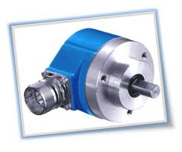

Slide 18
Per misurare l’accelerazione si possono usare i sensori di forza.
I sensori in un robot possono essere sia interni che esterni, e sia passivi che attivi.

Slide 19
Questions?
Grazie!

